Slide 1
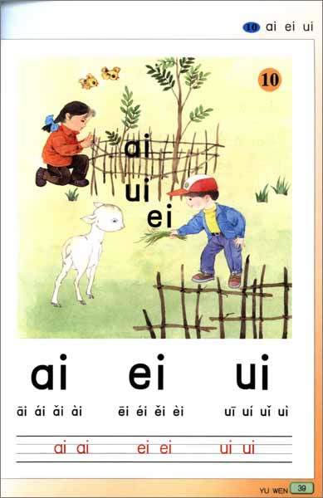

Slide 2


Slide 3
hɑi
b
p
kɑi
ɑi
k
pɑi
h
bɑi

Slide 4


m
wei
ei
mei
w

Slide 5

g
shui
h
sui
ui
s
hui
sh
gui

Slide 6
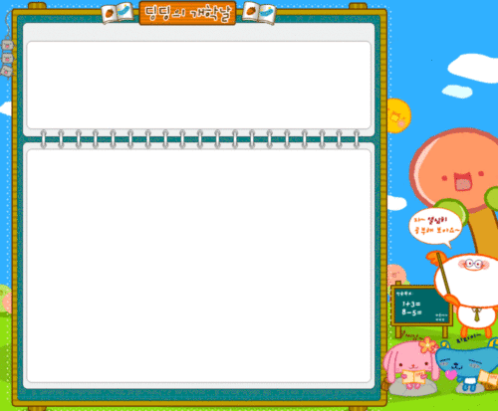
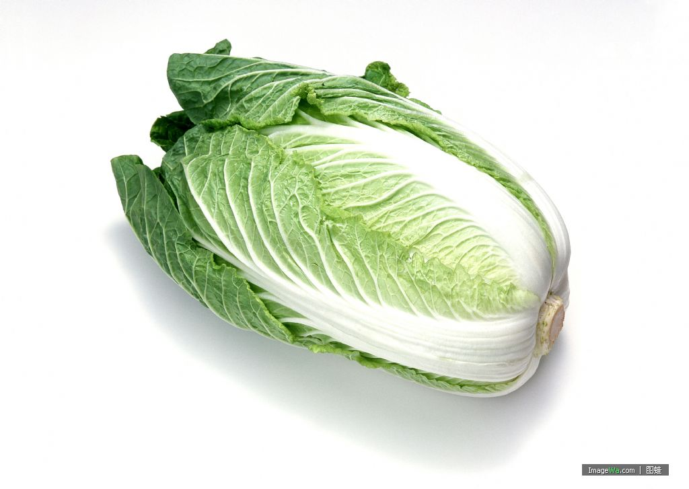
bái cài
b-ái-
bái
c-ài-
cài

Slide 7

méi huā
m—éi—méi

Slide 8

shu gu
g-u -gu

Slide 9
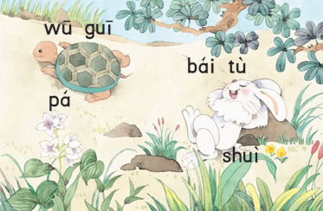

Slide 10
作业:
1.读熟课本40页的音节.
2.在拼音本上练
习书写 音节.

